Slide 1
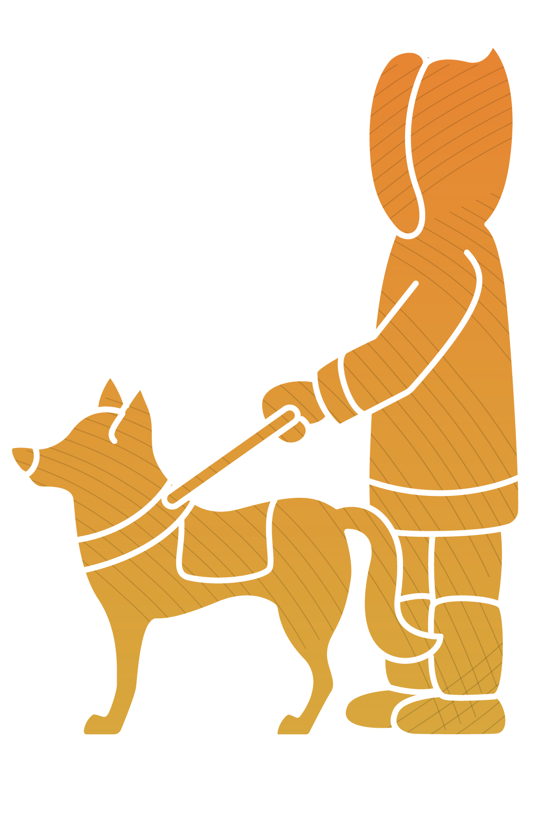
Saqqummiisoq: Pierre Essoh Operations Director

Slide 2
NDMS’p siunertaa
Tunngaviusumik pisariaqartitat qulakkeernissaat, ineqarsinnaatitaaneq aamma inuit innarluutillit inuiaqatigiinni inooqataanikkut aningaasaqarniarnikkullu akuutinneqarnissaanut qulakkeerinninneq. Inuit innarluutillit pisinnaatitaaffii pillugit kisiartaalluni suliaqartoq.
Asseq: Inuk asimiittoq seeqquummeqqasoq. Ivikkat aamma ujaqqat seqinnerlunilu.

Slide 3
PIQATAUGITSI: Akuutitsinikkut sulineq
Isumaa: Kikkut tamarmik tikilluaqqusaapput, ilaasinnaapput pingaarutilimmillu tunniussassaqarlutik.
Nunavummi Inuit Pisinnaatitaaffiisa inatsisaata (2003) siunertaraa “Inuit Qaujimajatuqangit pisortanit…. aamma Nunavummi inunnit tamanit sinaakkutit iluanni akuersaarneqassasoq Nunavummi kinaluunniit inuuneq tamakkiisoq aamma angusaqarluarnartoq periarfissarisinnaagaa, taamaalilluni ineriartornerminik killeqartut/innarluutillit inuiaqatiginni ineriartortuarnissaat periarfissaallu qulakkeerneqarniassammata”
Ilaatitsinikkut suliaqarnermi inuit innarluutillit naapertuilluartumik atasinnaasumillu suliaqarsinnaanermut periarfissiineq.
Takutinniagaq: Inuk isarualik, tujuuloq qaqortoq qernertortalik, qungujulasoq.

Slide 4
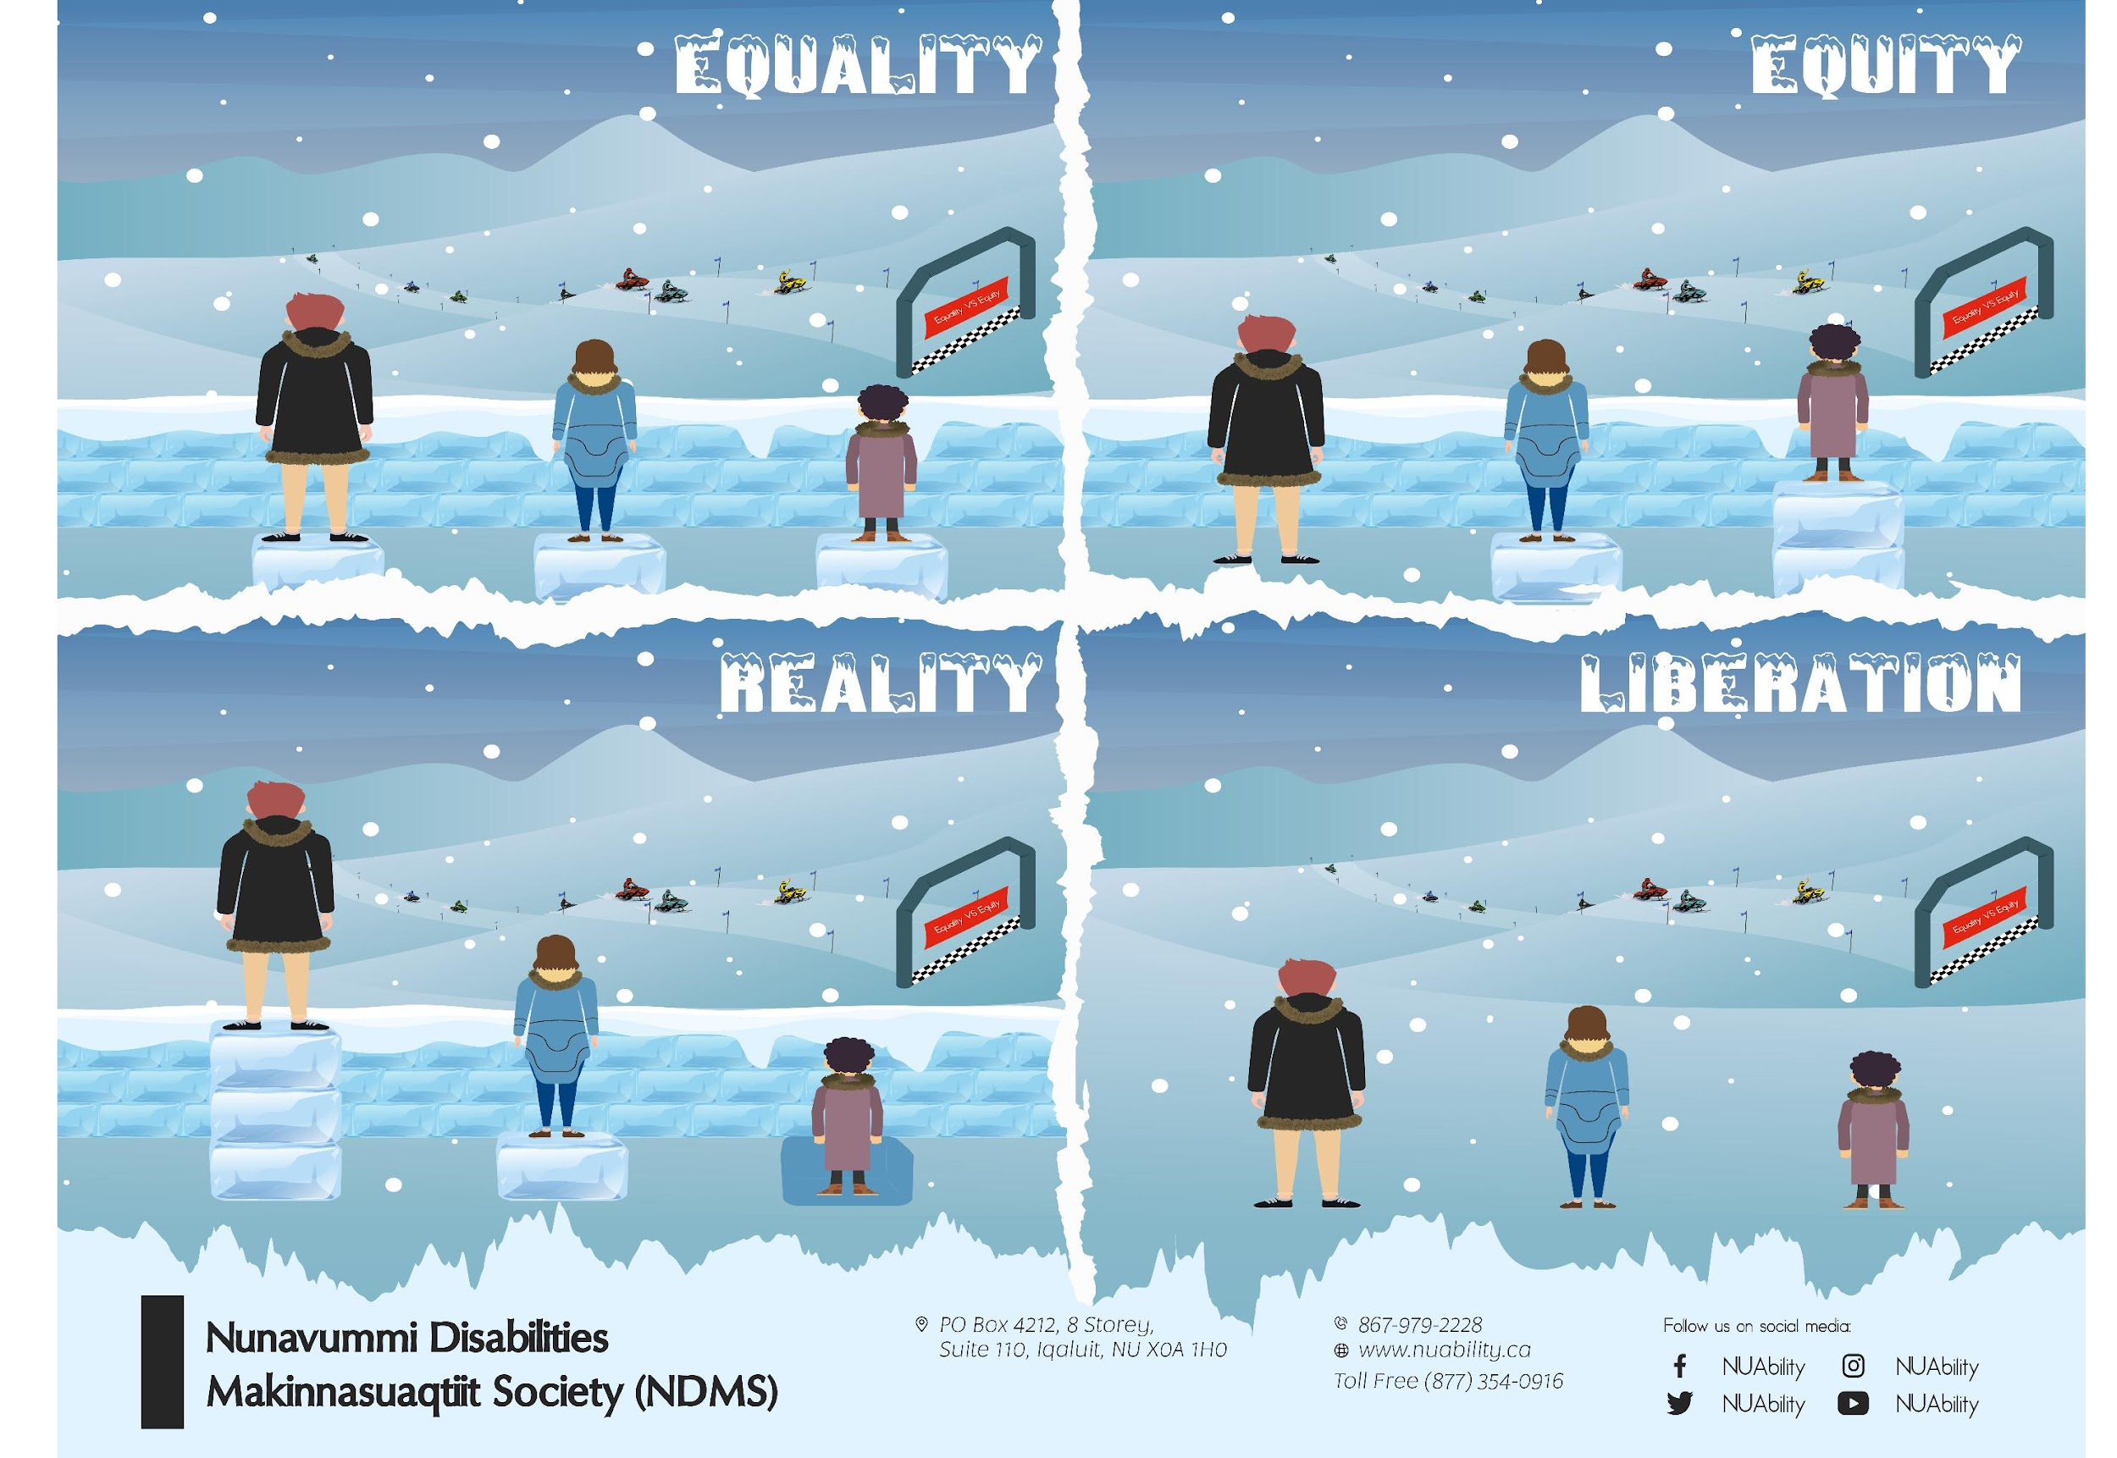
Qanoq ililluta akuutitsineq atuutilersissinnaavarput?
Sulisitsisut akuutillugit
Akuutitsinikkut sulineq nittarsaallugu
Inuit innarluutillit nalimmassaqatigalugit
Akuutitsiinikkut sulinerup nittarsaattarpaa:
Ataasiakkaatut anguniakkat
Ilaqutariit peqqissut
Sulisitsisut piginnaasaat
Ataatsimoornerit nuannersut
Aningaasaqarniarnikkut ineriartorneq
https://www.youtube.com/watch?v=Bh0FpHJkcOo

Slide 5
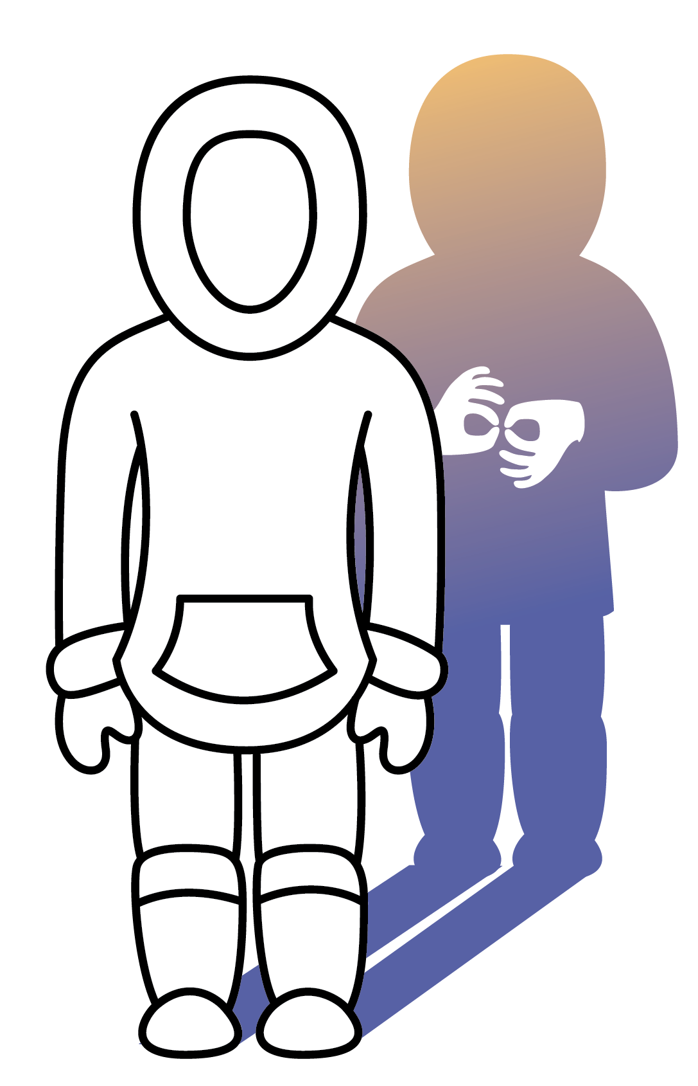
SULINERMIK SUNGIUSAASOQ/ILITSERSUINERMI MALITTARISASSAQ
Sulisinnaanermut periarfissat annertusarlugit aamma sulisinnaassuseq patajaallisarlugu
Suliffimmi ilikkarsinnaanermut periarfissat patajaallisarlugit
Sulisut suliffimminni tapersersorneqarnissaminnik pisariaqartitsisut ikiorlugit.
Taamaaliorpugut:
1/ Suliffeqarfiup iluani avataaniluunniit sungiusaasumik ilitsersuinikkut
2/ Suleqatit sungiusarnissamut imaluunniit ikiorneqarnissamik pisariaqartitsisut paasillugit
3/ Sulinermi ilitsersuisoq / attaveqaat aamma atortut ikiorsiissutit aningaasalersorlugit

Slide 6
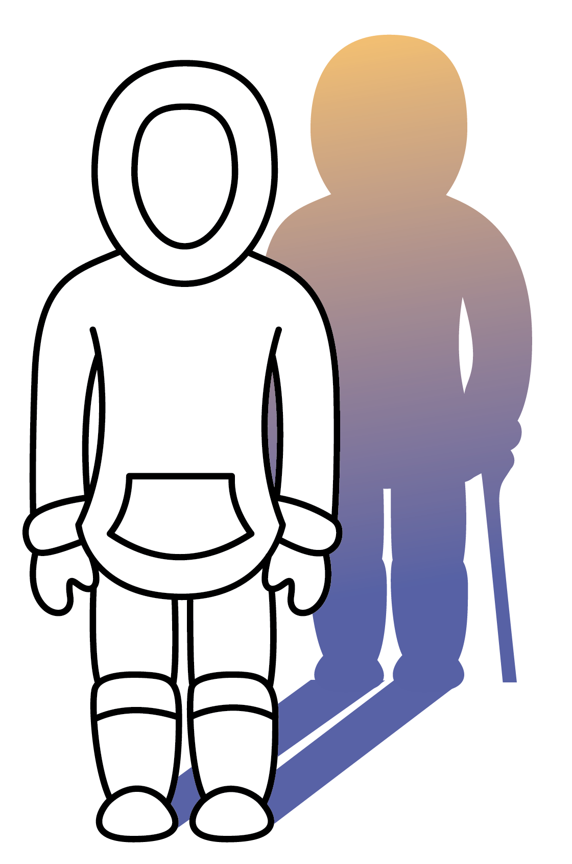
ILISIMATUSARNERMI SULINIUT: Tikikkuminartuunermut malittarisassat aamma Inuit inuuniarnerminni pingaartitaat
Ilisimatusarnermi alloriarneq siulleq tassaavoq allagaatinik misissuineq. Apeqqut una ukkatarineqarpoq: Nunavummut tikikkuminartuunermi – aamma innarluutilinnut naleqqussaanermi iluseq sorleq tangeqarpa.
Aappaattut ilisimatusartut Nunavummi illoqarfiit nunaqarfiillu 25-it angalaffigai. “Sharing circles” suleriuseq atorlugu inuit innarluutillit aamma sullissinermik suliaqartartut suleqatigineqarput, tikikkuminartuuneq pillugu isumaat paaserusullugit. Maannamut inuit 400-ngajaat aperorneqareerput sumiiffiillu 20 tikinneqareerlutik.
Killiffik 3, Paasissutissat misissorneqassapput, aallartinneqareerpoq.

Slide 7
Maannamut ilisimatusarnermi inernerit

Slide 8
INUIAQATIGIINNI AKUUTITSINERUNEQ AAMMA INUNNIK INNARLUUTILINNIK SULIFFEQARTITSINISSAMUT AAQQIISSUTIT
Inatsisartut pinnagit inuup pisariaqartitaanik ukkatarinninnermik pingaarnersiuineq. Suliniutitta siunertaat angugaagatsigit, taava Nunavummi inuit innarluutillit tapersersorniarlugit suliaqartarpugut.
Ilisimasat inuiaqatigiinnut, naalakkersuisunut, suliffeqarfinnut aamma innuttaaqatigiinnut tamanut ingerlateqqiineq.
Innarluutillit peqatigiiffii aamma inuit innarluutillit nukittorsarlugit nukiit / isumalluutit toqqaannaq tunniullugit (taakkuuppummi inuunerminnut ilisimasaqarnerpaat)
Nuna tamakkerlugu naalakkersuisooqatigiinnut, politikkikkut oqallinnermi aamma ataatsimoorluni suleriaatsinut peqataatitsineq.
Innarluuteqarneq pissutigalugu qaaqquneqarnermut itigartitsineq, pingaartumik Inuit inoqqaavi pillugit innarluuteqarnermut sinniisuunermut.
Asseq: Inuk qaqortumik qernertumillu qalipaatilimmik tujuululik, isarualik sikumi nikorfasoq.

Slide 9
AKUUTITSINISSAMUT AAQQIISSUTIT - NANGINNERA
Inuit kulturiat akuutitsinermullu ileqqut aallaavigalugit pikkorissarnernut atortut inerisarlugit.
Atorfinititsinermi politikkit sulisitsisut akuutitsinissaanut kaammattorlugit
Inuit ataasiakkaat ilinniartitsinissaanut akuersaarneq, taamaattorli aamma sulisoqarneq assigiingitsutigut sunnerneqartarnera, ilaatigut inissaqarneq, piitsuuneq il.il.. Malitassanik neqeroortarpugut taakkulu inuit ataasiakkaat nerisassanut il.il. akiligassanut ikiuisarput.
Suliffimmi sungiusaasut pisariaqarluinnarput.
Sullissineq suussusersinerup siorna tunnissiuk
Akuutitsiniarluni sulineq isiginnaagassiaq:
https://www.youtube.com/watch?v=4cjb3_DSyjg
.

Slide 10
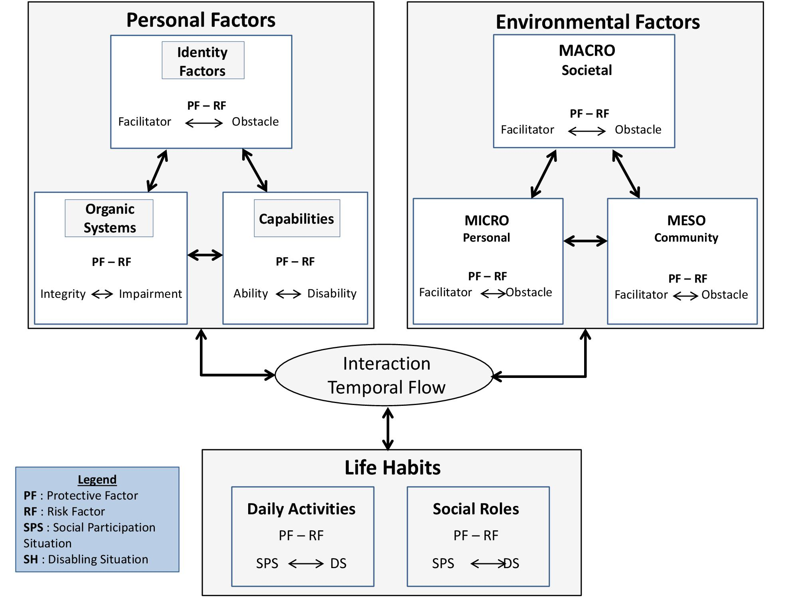
Human Development Model – Disability Creation Process (HDM-DCP) malillugu inuit innarluutillit pisariaqartitaat
Inuunermi ileqqut ataatsimoortillugit, inuttut atukkat (pisinnaasatigut killeqarneq, innarluut allallu inuttut pissusit) aamma avatangiisitigut pissutsit (aqqutissiuussisut aamma akorngutit).
(Conceptual framework of the Quebec Classification, HDM- DCP to the social participation, Fourgeyrollas, P. et al., 2010)

Slide 11
Qujanaq! Quanamy! Nakurmiik! Merci!

Slide 12
Attavigisigut
Nittartagaq: www.nuability.ca E-mail: connect@nuability.ca Oqarasuaat: Akeqanngitsoq 877.354.0916 imaluunniit 1.867.979.2228

